Slide 1
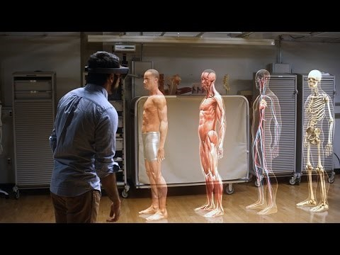
Microsoft HoloLens Intro

Slide 2
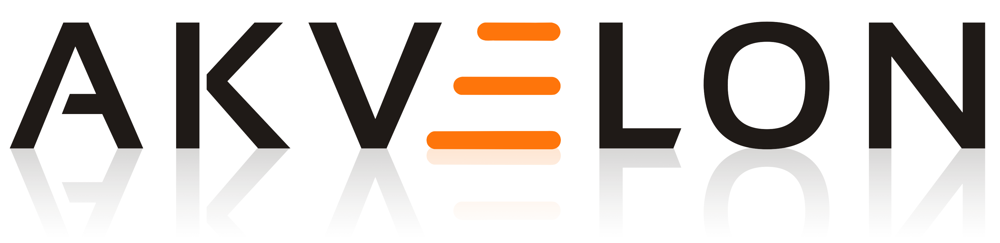
Microsoft HoloLens
Как быстро начать разрабатывать приложения для HoloLens используя Unity3D
Болтунов Роман

Slide 3
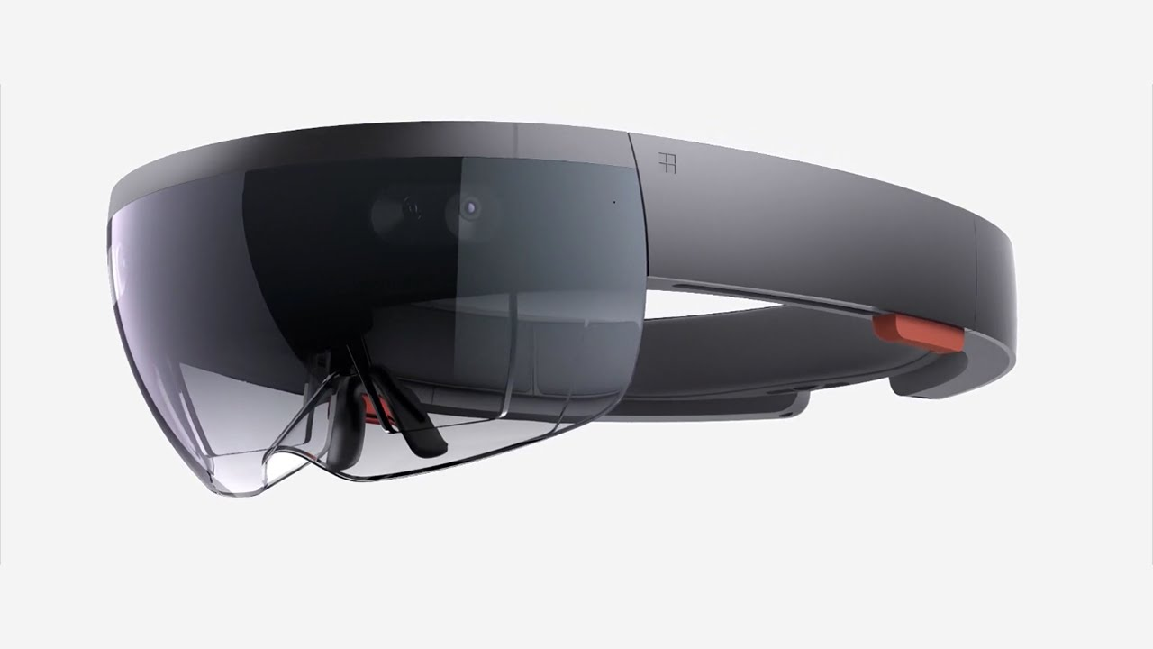
Что такое Microsoft HoloLens?
Microsoft HoloLens – первый голографический компьютер работающий на Windows 10
Не требует подключения к проводам, смартфонам или ПК
Microsoft HoloLens позволяет пользователям закреплять голограммы в их физическом мире, а также взаимодействовать с ним
Microsoft HoloLens представляет концепцию дополненной реальности

Slide 4
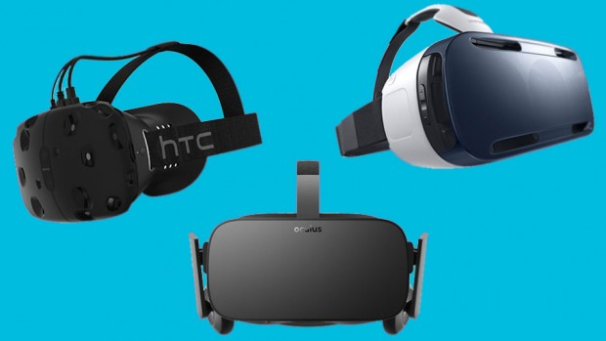
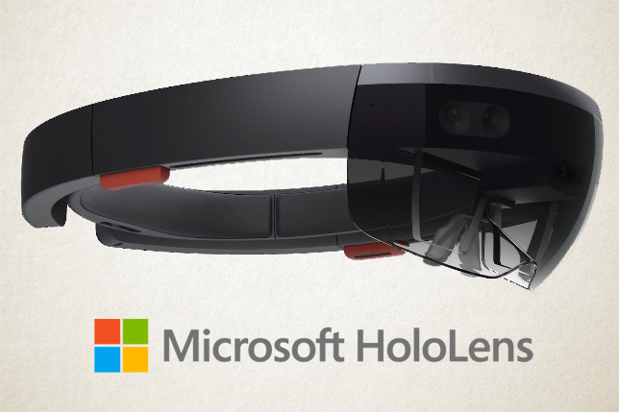
Еще один Virtual Reality? НЕТ! Augmented reality!
= VR
= AR

Slide 5
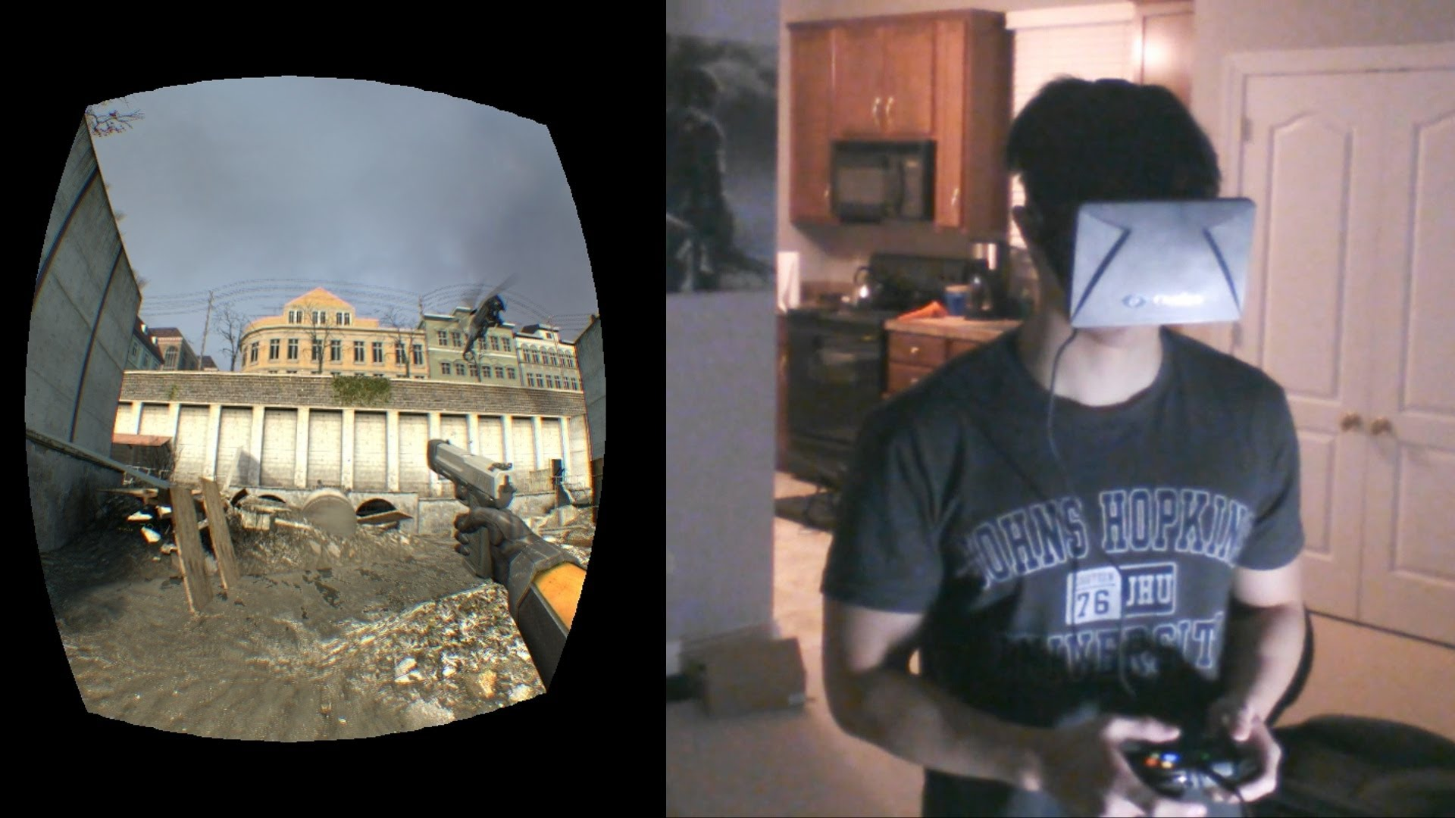
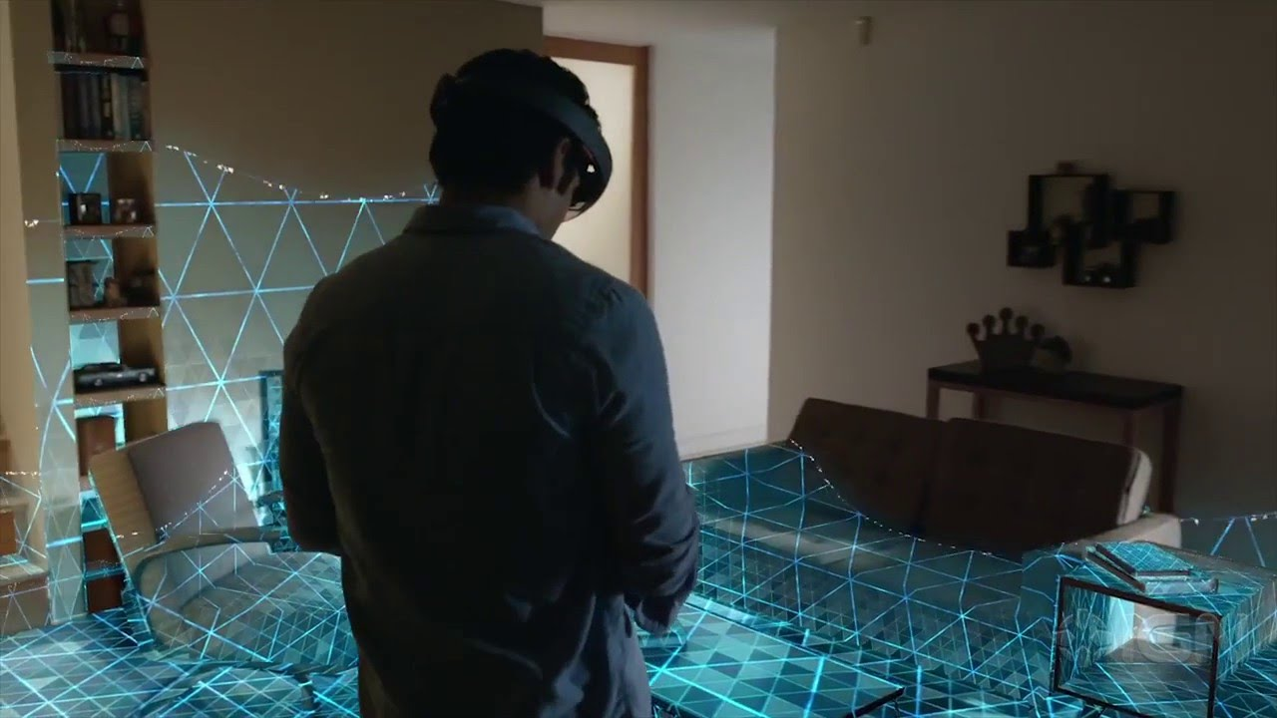
Отличие VR от AR
= VR
= AR

Slide 6
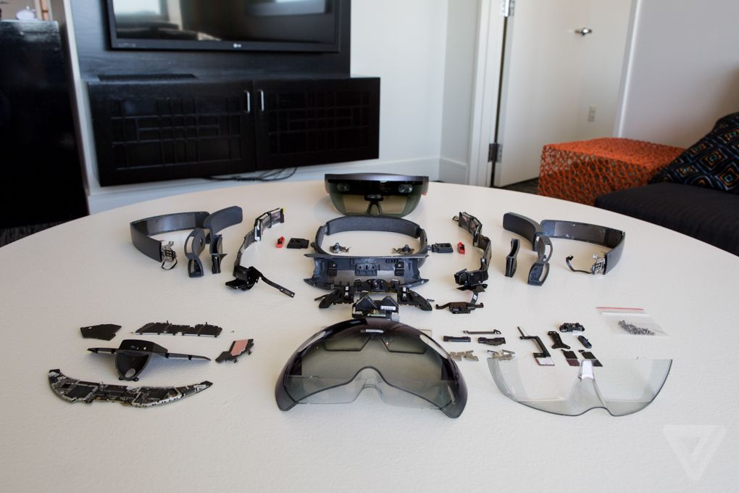
Что у Microsoft HoloLens внутри?

Slide 7
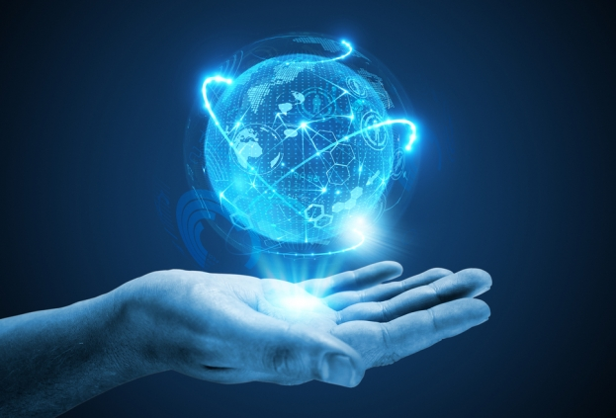
Что такое голограмма?
Голограмма – объект, полностью состоящий из света
Также как и физические объекты, голограммы могут быть осмотрены с разных сторон и на разных расстояниях
У голограмм нет физического сопротивления, т.к. у них нет массы

Slide 8
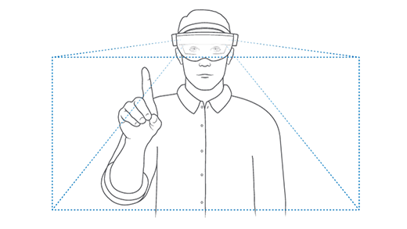
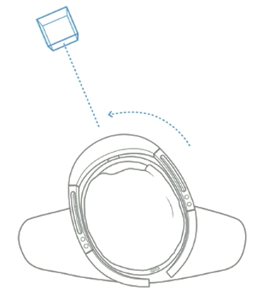
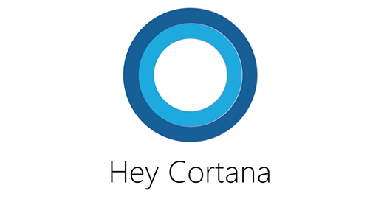
Microsoft HoloLens User Interface
1. Жесты
2. Голос
3. Взгляд

Slide 9
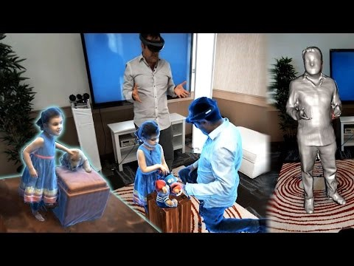
Что интересного уже сделали с помощью Microsoft HoloLens?

Slide 10

Демо

Slide 11
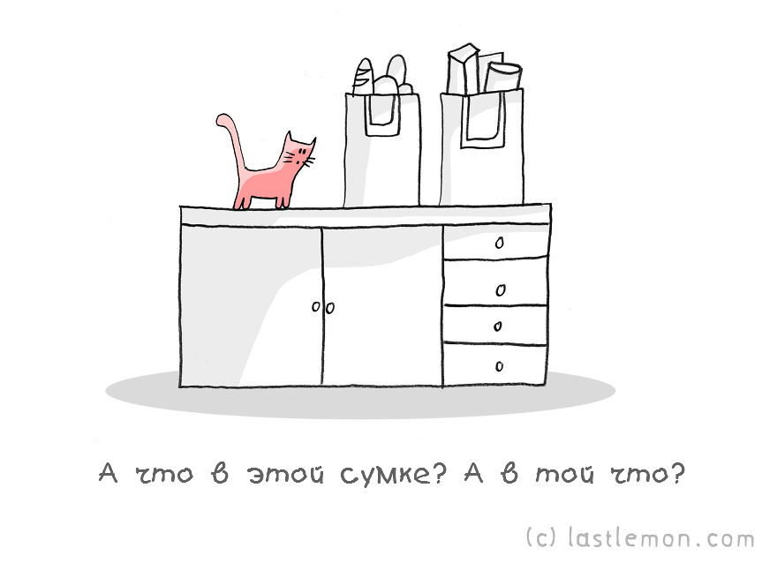
Вопросы?

Slide 12
Спасибо за внимание!
Вопросы, общение, пожелания? You’re welcome!
Мои контакты
Mail: roman.boltunov@akvelon.com
Skype: roman.boltunov.akvelon
Github: roman-boltunov
Github project: roman-boltunov/hololens-meetup-demo

